Slide 1
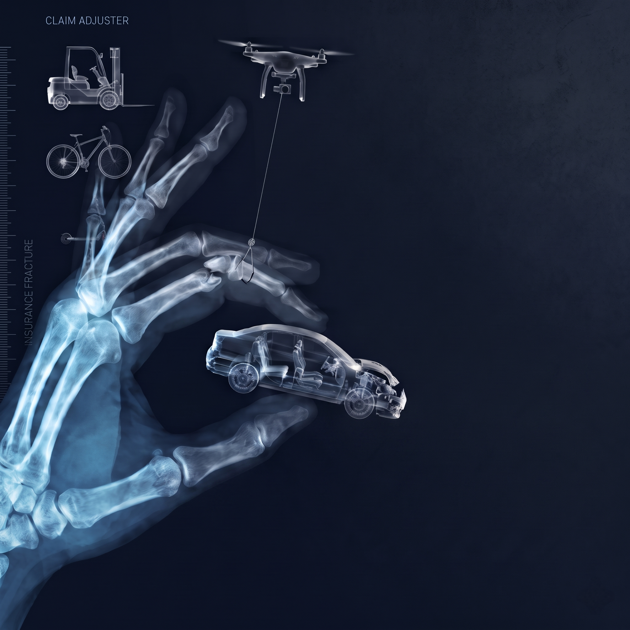
무면허 운전
: 주차장, 지게차, ATV의 숨은 진실은?
장소가 ‘도로’인지,
기계가 ‘자동차’인지
가르는 법적 경계

Slide 2

01. 장소의 쟁점 : 아파트 주차장
실질적 출입 통제 여부가 핵심
• 차단기·경비원으로 외부 출입이 통제된 주차장
→ 법적 ‘도로’ 아님 (무면허 형사처벌 제외 가능)
• 외부인 출입 통제가 없는 개방형 주차장·통로
→ 불특정 다수 통행 ‘도로’ 인정 (무면허 처벌 대상)
※ 차단기 유무만이 아닌 실제 통제·이용 실태를 종합 판단하며, 형사처벌을 면하더라도 민사상 손해배상 책임은 별개 발생

Slide 3
02. 자격의 쟁점 : 3톤 미만 지게차
조종사면허만 믿으면 무면허
• 지정 교육 이수 시 소형건설기계 조종사면허 취득 가능
• 단, 실제 조종 및 도로 주행을 위해서는
‘1종 보통 또는 1종 대형’ 운전면허 동시 소지 필수
(2종 보통면허로는 요건 충족 불가)
※ 적합한 자동차 운전면허 없이 도로 주행 시 무면허 운전이며, 인명 피해 교통사고 발생 시 중과실 처벌 대상 가능

Slide 4
03. 기계의 쟁점 :
사발이(ATV)의 두 얼굴
사용 목적이 아닌 법적 분류가 핵심
• 농업기계화촉진법상 정식 ‘농업용 동력운반차’
→ 법적 농기계 해당 (무면허 처벌 대상 자동차 제외)
• 농기계 검정을 받지 않은 일반 레저용 ATV 개조 차량
→ 적재함을 달아 농사일에 써도 법적 ‘이륜자동차’ 해당
※ 정식 농기계가 아닌 일반 ATV를 면허 없이 도로에서 몰거나 음주 운전할 경우 도로교통법 위반 처벌 대상

Slide 5
04. 실무 핵심 정리 & 무료 상담 안내 알고 대처해야 내 권리를 지킵니다
알고 대처해야 내 권리를 지킵니다
• 무면허 성립 핵심 :
① 공개된 ‘도로’인가 ② 법적 ‘자동차’인가
• 보험시장의 정보 비대칭 해소를 위해 무료 기초 상담
및 희망 시 사안에 맞는 관련 분야 전문가 연결 진행
[손해사정사 소비자선임권 활용 유의사항]
• 자동차보험, 분쟁 없이 지급되는 보험금 등 감독규정상
제외 대상을 뺀 보험은 소비자가 직접 손해사정사 선임 가능
• 반드시 ‘보험금 청구(접수) 전’ 먼저 상담 후 접수하세요!
상세 판례 칼럼은 프로필 링크(브런치)에서 확인하세요

